Slide 1
TransEurope 2017
Vilnius
entre traditions et modernité

Slide 2
Transport
Départ RDV 25/04/2017 à 11h30 (cours jusqu’à 10h)
Décollage 17h20 CDG direction Vilnius .
Pas de possibilité rdv sur la route ou à CDG
Tout retard peut être sanctionné d'une amende de la part de la société de bus.
Toute absence coûte environ 650€ au lycée, nous pourrions donc être amenés à vous demander des comptes en cas de non justificatif valable.
-----------------------------------
Retour le 30/04/2017 atterrissage à 16h35. arrivé au lycée aux alentours de 20h00.
Possibilité d’un arrêt à ChartresExpo (15 minutes pas plus)

Slide 3
Logistique des cours
Le lundi 24 cours normalement
Le mardi 25 cours le matin jusqu’à 10h00
Reprises des cours le mardi car 1er mai férié

Slide 4
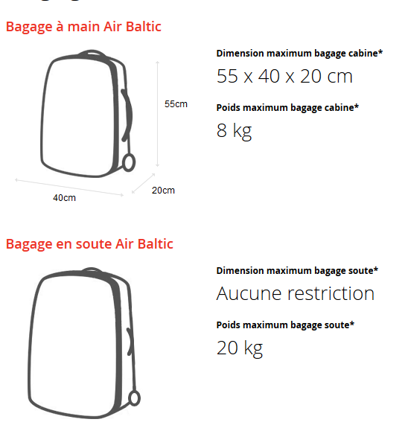
Les bagages
En soute: pas de batterie lithium
En cabine: pas de liquide, ni médicament sauf si ordonnance (ventoline ou autre)

Slide 5
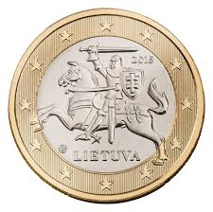
Argent
Tout est inclus sauf temps libre. 30€ suffisent largement. Ne pas donner de grosses sommes pour ne pas créer de disparités au sein du groupe (pas plus de 50e). Nous ne serions pas responsables en cas de vol/perte.

Slide 6
Les nouvelles pendant le voyage
Répondeur pour signaler notre arrivé (0.40€ /min) + message tous les jours
0892 68 18 01 (carte donnée à la fin de la réunion)
Blog photo gratuit.
Article journal au quotidien sur le site du lycée (lycee-sully-nogent.fr )

Slide 7
Les moyens de communications sur place
wifi dans l’hôtel possibilité : d’appeler par whatsapp, messager…
Forfait data téléphone mobile : pensez a vérifier les conditions du forfait data et communication non compris
Désactiver les data
Hors forfait communication sur le portable a l’étranger
lituanie-france 1€/minute
France lituanie 0.5€/minute (pas de surcout pour l’appelant)

Slide 8
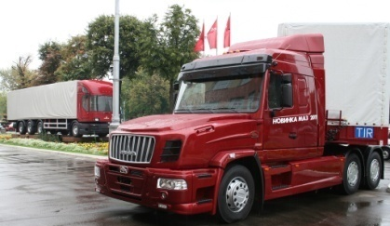
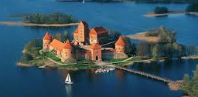
Programme
Jour 1: Arrivée
Départ en bus du lycée vers midi, nous vous communiquerons prochainement l’heure exacte.
Vol à destination de Vilnius. Arrivée et transfert à l’hôtel. Dîner et nuit à Vilnius.
Vol direct Paris CDG - Vilnius atterrissage à 20h55.
Installation à l’hôtel
Jour 2:
Le matin visite de l’usine “Maz Baltija”, qui assemble les véhicules MAZ
Visite du musée des techniques militaires.
Déjeuner.
Visite de Trakaï, capitale et résidence des grands-ducs au XIVe siècle.
Visite du château C’est aujourd’hui l'unique château insulaire de toute l'Europe orientale.
Dîner.

Slide 9
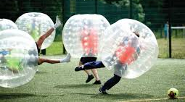
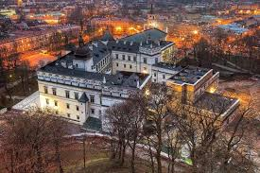
Programme (suite)
Jour 3:
Visite de l’usine PLASTA
Déjeuner
football zorb
Dîner authentique à Vilnius avec programme interactif et présentation des plats typiques
Jour 4:
Visite du palais des Grands Ducs : centre administratif, politique et culturel de l’état
Déjeuner
Visite de l’usine de la céramique « Dvarcioniu Keramika »
Dîner

Slide 10
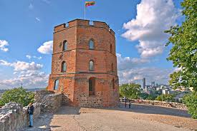
Programme (suite)
Jour 5: La colline de Gediminas et la vieille ville
montée sur la colline de Gediminas.
Déjeuner.
Visite guidée de la vieille ville : Ausros Vartai ( La Porte de l'Aurore ), la place de la cathédrale, la rue Pilies avec ses monuments du 16ème au 18ème siècles, l’hôtel de ville
Visite de l'église Ste Anne
Promenade dans les petites ruelles de la vieille ville. Dîner et nuit.
Jour 6: Temps libre et vol retour
Petit déjeuner. Temps libre avant le transfert à l'aéroport pour le vol retour.
Vol direct Vilnius - Paris CDG avec la compagnie aérienne Air Baltic, décollage à 14h50, atterrissage à 16h35.
Arrivée au lycée Sully Dimanche, 20h00

Slide 11
L’hôtel
Lien web : …………..
40 élèves
13 chambres triples
1 chambre individuelle pour l’élève fille
Si tout se passe bien a l’aller nous laisserons à leur guise la répartition dans les chambres une fois arrivés à l’hôtel. Sinon, nous déciderons de la répartition des élèves dans les 13 chambres.
Les Règles sur place: les élèves peuvent aller de chambre en chambre jusqu’au couvre feu (22h00). Après chacun regagne sa chambre et n’en sort pas. (en général les profs ont le double de chaque chambre)

Slide 12
Les temps libres
Suivant le comportement du groupe dans les premiers jours. Nous déciderons:
Vrai temps libre avec inspection des achats au retour
OU
Chaque accompagnateur sera responsable de 10 élèves. Ainsi, lors des temps libres, les jeunes pourront aller où ils veulent mais toujours par groupe de 10 et sous la surveillance de leur professeur encadrant.

Slide 13
VRAC
Rappel : pensez à emmener:
Les cartes européennes (possibilité de les confier aux enseignants en amont)
Carte d’Identité Valide !!!
Ordonnances
Serviette de toilette
Vêtement de pluie
Chaussures confortables

